Slide 1


ANÁLISE DE RISCO DE CRÉDITO DIRECIONADA POR MODELAGEM MATEMÁTICA E APRENDIZADO DE MÁQUINA
Autor: Leonardo Aderaldo Vargas
Orientador: Prof. Dr. Leopoldo André Lusquino Filho
Coorientador: Prof. Dr. Galdenoro Botura Junior

Slide 2



O QUE É CRÉDITO?
Definição
Condições
1
3
Crédito é um tipo de recurso que os clientes solicitam a instituições financeiras quando não possuem capital suficiente para realizar uma compra.
Para que a operação seja possível, deve-se atender a alguns fatores:
1
O tomador deve pagar o empréstimo com acréscimo de juros
2
O pagamento seja realizado na data combinada
Vantagens
2
3
O valor emprestado seja utilizado para fins legítimos e acordado entre as partes envolvidas
Esta modalidade foi responsável por grandes avanços econômicos, em especial:
Credor
Tomador
1
Facilidade em adquirir bens e serviços
2
Inclusão financeira
3
Estímulo ao consumo e ao crescimento econômico
Juros

Slide 3



ENTENDIMENTO DO RISCO
O risco da operação
Análise de risco de crédito
4
5
Por tratar-se de uma “operação de confiança”, a concessão é realizada sob condições de incerteza e toda vez que há uma antecipação de recursos há chances da não recuperação do valor:
Nesse âmbito, a análise de risco de crédito surge como norteador do processo, sendo responsável por melhorar a discriminação entre bons e maus clientes.
Definição do Bom e Mau Pagador
Metodologia de Classificação
Concessão de Crédito
1
2
3
4
5
Análise de Variáveis
Criação do Score
Adimplentes
Pagar
Não Pagar
Aprovação
1
Aumento do Lucro da instituição
Clientes adimplentes conquistam o bem desejado ao passo que a instituição lucra
2
Satisfação do Cliente
Inadimplentes
3
Estímulo ao crescimento econômico
Clientes inadimplentes endividam-se e a instituição sofre prejuízo
Aprovação

Slide 4
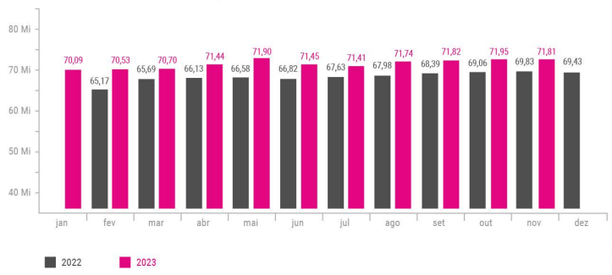

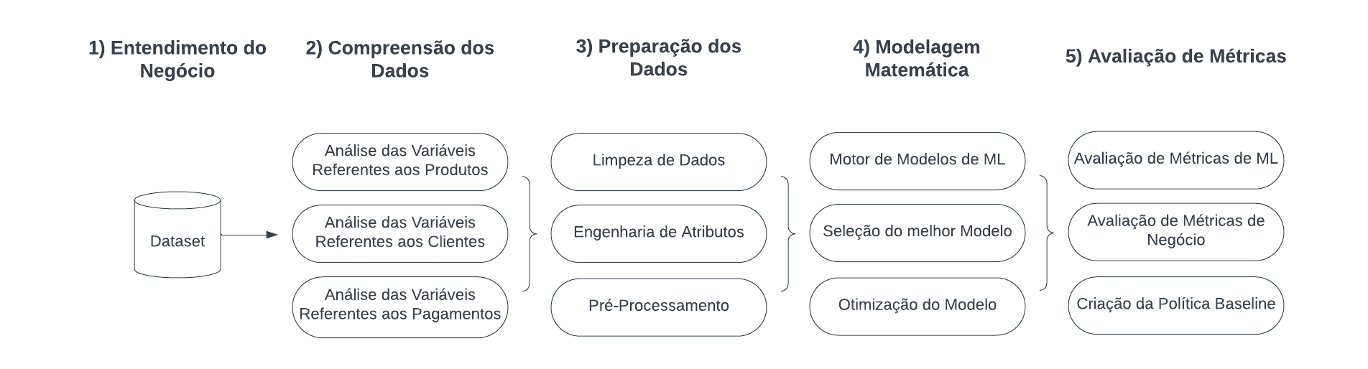
DESAFIO
Cenário Brasileiro
6
Figura 1 – Evolução da Inadimplência em 2022 e 2023
O Brasil é uma das economias com maior representatividade de crédito, todavia, ele conta com uma das maiores inadimplências mundiais.
Dados e Metodologia
7
Figura 2 – Descrição detalhada das Etapas do CRISP-DM
A base de dados foi extraída do Kaggle, ao passo que a problemática descreve a situação de uma instituição financeira denominada Lending Club, a qual é uma empresa norte-americana responsável por operar uma plataforma online de empréstimos. O intuito da empresa é contar com o capital de investidores para conceder crédito a pessoas que procuram empréstimos.

Slide 5
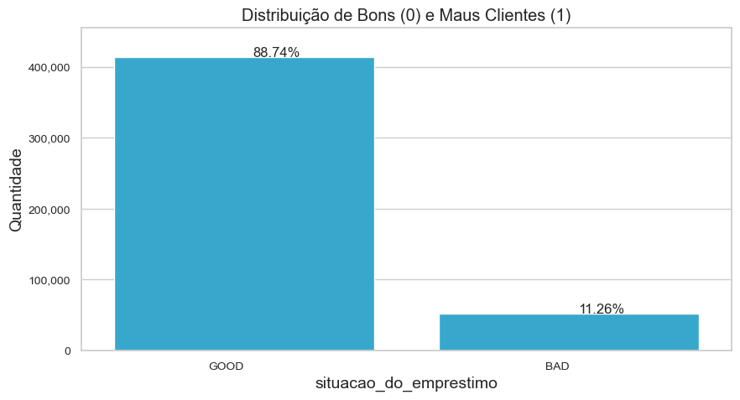
DESAFIO
Definição da Target
8
Figura 3 – Distribuição de Bons e Maus Pagadores
1
Estar em um processo de cobrança
2
Estar inadimplente
3
Posse de 1 ou mais contas em outras instituições em estado de inadimplência
4
Não atende ao CMA (Critérios Mínimos de Aprovação
Métodos de Avaliação
9

Slide 6
Pontos na Apresentação
- Explicar o porquê modelos de credit score são bons: Consultar no livro página 4 (consistência nas decisões proporcionando padronização, agilidade, confiabilidade, facilidade geográfica, monitoramento de indicadores de performance a fim de melhorar a gestão de riscos

Slide 7
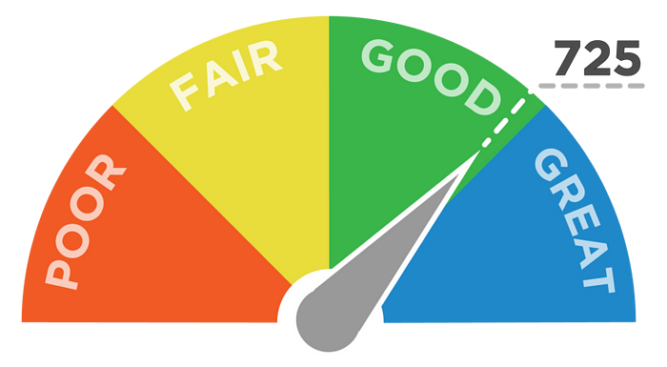
01
02
04
03

Slide 8
Ciclo de Crédito
2) Segmentação
1) Captação
3) Valoração
Gestão de Riscos
6) Recuperação
4) Manutenção
5) Cobrança

Slide 9






$$P(D\left|Idade≥30\right|Já Deu Atraso)$$
Mau Pagador
$$P(D|Idade≥30)$$
$$P(D\left|Idade≥30\right|Nunca Deu Atraso)$$
$$Bom Pagador$$
P(D)
$$P(D\left|Idade<30\right|Já Deu ATraso)$$
$$Mau Pagador$$
$$P(D|Idade<30)$$
$$P(D\left|Idade<30\right|Nunca Deu Atraso)$$
$$Bom Pagador$$

Slide 10

ANÁLISE DE RISCO DE CRÉDITO DIRECIONADA POR MODELAGEM MATEMÁTICA E APRENDIZADO DE MÁQUINA
Autor: Leonardo Aderaldo Vargas
Orientador: Prof. Dr. Galdenoro Botura Junior
Coorientador: Prof. Dr. Leopoldo André Lusquino Filho
R$
R$

